Slide 1
3. ΑΛΓΟΡΙΘΜΟΙ
Η διεργασία αντιμετώπισης προβλημάτων παραμένει μία υψηλά διασισθητική λειτουργία του ανθρώπινου εγκεφάλου
Αναρωτηθηκάτε ποτέ
πώς εκτελούμε με το μυαλό μας τόσο εύκολα αριθμητικές πράξεις;
πώς γνωρίζουμε πως είναι σωστές;

Slide 2
3. ΑΛΓΟΡΙΘΜΟΙ
Στα Μαθηματικά δίνουμε ορισμούς που περιγράφουν το «τι είναι»
Στην Πληροφορική κατασκευάζουμε αλγορίθμους που περιγράφουν το «πώς υπολογίζεται

Slide 3
3. ΑΛΓΟΡΙΘΜΟΙ
Η έννοια του αλγόριθμου είναι γενικότερη από εκείνη του προγράμματος
Αλγόριθμος είναι η ακριβής περιγραφή μιας σειράς βημάτων που απαιτούνται για την επίλυση ενός προβλήματος

Slide 4
3. ΑΛΓΟΡΙΘΜΟΙ
Στην επίλυση προβλημάτων μέσω αλγορίθμων, υπάρχουν τρεις (3) διαφορετικοί διακριτοί ρόλοι:
• Ο λύτης, αυτός που καλείται να αντιμετωπίσει το πρόβλημα σχεδιάζοντας τον αλγόριθμο.
• Ο εκτελεστής, αυτός που εφαρμόζει πιστά τις εντολές του αλγορίθμου που έφτιαξε ο λύτης.
• Ο χρήστης, αυτός που ενεργοποιεί τον αλγόριθμο, καλώντας τον εκτελεστή να λύσει, όποτε θέλει, το πρόβλημα.

Slide 5
3. ΑΛΓΟΡΙΘΜΟΙ
ΑΣΚΗΣΕΙΣ 3.1 ΣΩΣΤΟ - ΛΑΘΟΣ
Η έννοια του αλγόριθμου είναι θεμελιώδης για την επιστήμη της Πληροφορικής.
ΣΩΣΤΟ
Η έννοια του αλγόριθμου είναι γενικότερη από εκείνη του προγράμματος.
ΣΩΣΤΟ
Η έννοια του αλγόριθμου συνδέεται αποκλειστικά με την Πληροφορική.
ΛΑΘΟΣ

Slide 6
3. ΑΛΓΟΡΙΘΜΟΙ
Μια συνταγή μαγειρικής είναι ένας αλγόριθμος
ΣΩΣΤΟ
Στην επίλυση προβλημάτων μέσω αλγορίθμων, υπάρχουν δύο διαφορετικοί διακριτοί ρόλοι
ΛΑΘΟΣ

Slide 7
3.2 χαρακτηριστικα αλγοριθμων
Οι εντολές ενός αλγορίθμου, αλλά και ο αλγόριθμος ως ολότητα, θα πρέπει να ικανοποιούν κάποια κριτήρια:
• Είσοδος: είναι τα στοιχεία που χρειάζεται ο αλγόριθμος για να εκτελεσθεί.
• Έξοδος: είναι τα στοιχεία που παράγει ο αλγόριθμος, τα αποτελέσματά του

Slide 8
3.2 χαρακτηριστικα αλγοριθμων
Καθοριστικότητα: η εντολή θα πρέπει να καθορίζει με απόλυτη σαφήνεια και ακρίβεια τον τρόπο εκτέλεσής της σε κάθε δυνατή περίπτωση.
Περατότητα: εκτελώντας τα βήματα του αλγορίθμου, θα πρέπει να φθάνουμε σε πέρας (τέλος) σε κάθε δυνατή περίπτωση.

Slide 9
3.2 χαρακτηριστικα αλγοριθμων
Αποτελεσματικότητα: κάθε εντολή θα πρέπει να είναι διατυπωμένη με απλό τρόπο, ώστε να μπορεί να εκτελεσθεί. Ας εξετάσουμε τα αλγοριθμικά κριτήρια μέσα από ένα πρόβλημα

Slide 10
3.2 χαρακτηριστικα αλγοριθμων

Slide 11
3.2 χαρακτηριστικα αλγοριθμων αντιστοιχιση

Slide 12
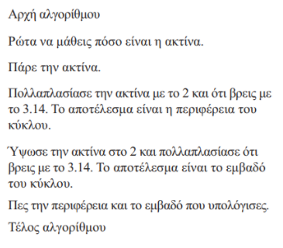
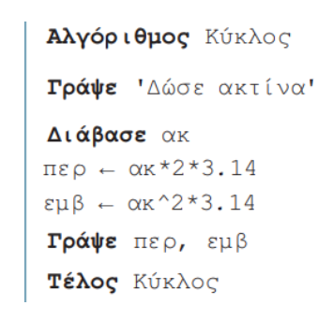
3.2 χαρακτηριστικα αλγοριθμων
Άσκηση
Περιγράψτε με φυσική γλώσσα αλγόριθμο υπολογισμού της περιφέρειας και του εμβαδού ενός κύκλου (Περιφερ.=2 x π x ακτίνα,Εμβαδό=π x r^2)

